Slide 1


TRƯỜNG ĐẠI HỌC SƯ PHẠM THÀNH PHỐ HỒ CHÍ MINH
KHOA CÔNG NGHỆ THÔNG TIN
BÁO CÁO ĐỒ ÁN MÔN HỌC
ĐỀ TÀI
APP HẸN HÒ
Nhóm sinh viên thực hiện: SIGMA
Phạm Hoài Nhân – 47.01.104.147
Thái Gia Bảo – 47.01.104.049
Mai Thành Danh – 47.01.104.059
Trần Duy Quân – 47.01.104.169

Slide 2
NỘI DUNG
1
Giới thiệu
2
PHÂN TÍCH THỊ TRƯỜNG
3
THIẾT KẾ GIAO DIỆN VÀ SẢN PHẨM
4
KẾT LUẬN VÀ HƯỚNG PHÁT TRIỂN

Slide 3
GIỚI THIỆU
1

Slide 4
TỔNG QUAN
Hiện nay, lĩnh vực công nghệ đang phát triển rất nhanh chóng và ảnh hưởng đến nhiều lĩnh vực khác nhau
Đối với ứng dụng hẹn hò ngắn gọn, hiện nay có rất nhiều ứng dụng đang được phát triển và sử dụng như Tinder, Bumble, OkCupid, Hinge, và nhiều ứng dụng khác.
Vì thế, nhóm xây dựng ứng dụng hẹn hò trên di động.

Slide 5
CÁC CHỨC NĂNG CHÍNH
Đăng ký và đăng nhập tài khoản
Tạo và chỉnh sửa profile
Chat trong hệ thống

Slide 6
PHÂN TÍCH THỊ TRƯỜNG
2

Slide 7
THỊ TRƯỜNG ỨNG DỤNG HẸN HÒ HIỆN NAY
Thị trường ứng dụng hẹn hò hiện nay đang rất phát triển và đa dạng, với nhiều ứng dụng hẹn hò được phát triển trên nhiều nền tảng khác nhau như iOS, Android, Web và Desktop.
Dưới đây là một số ứng dụng hẹn hò phổ biến và được yêu thích trên thị trường hiện nay: Tinder, Bumble, Hinge
Điểm mạnh:
+ Có lượng người dùng lớn nhất, đặc biệt là trong nhóm tuổi từ 18-24
+ Có tính năng dễ sử dụng và nhanh chóng để tìm kiếm và kết nối với những người dùng mới
+ Sử dụng thuật toán phức tạp để khớp các người dùng với nhau dựa trên sở thích, tính cách và các thông tin cá nhân khác
Điểm yếu:
+ Không có nhiều thông tin cá nhân về người dùng
+ Chỉ cho phép liên hệ qua ứng dụng
+ Những người dùng không quan tâm đến mối quan hệ nghiêm túc có thể tìm kiếm ở đây.

Slide 8
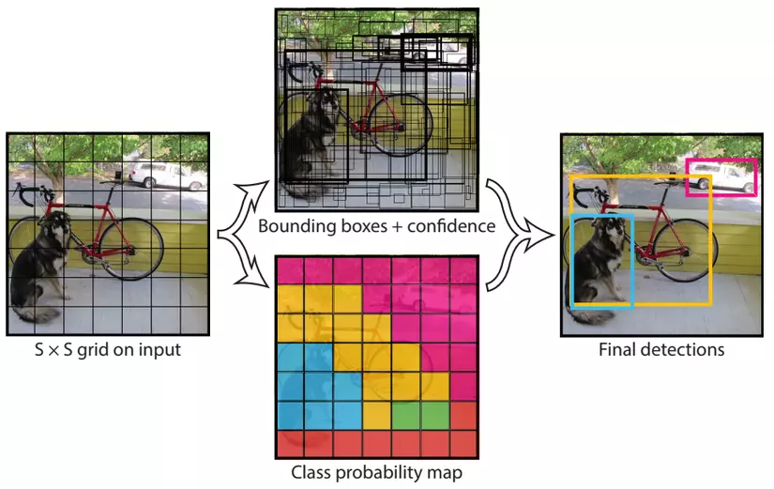
MÔ HÌNH YOLO (YOU ONLY LOOK ONCE)
YOLO là một thuật toán nhận dạng đối tượng thời gian thực nhanh và chính xác. YOLO hoạt động bằng cách chia ảnh thành các ô vuông và dự đoán đối tượng bằng cách dựa vào các thông tin được tính toán trong mỗi ô vuông.
YOLO được tạo ra từ việc kết hợp giữa các convolutional layers và connected layers. Trong đó các convolutional layers sẽ trích xuất ra các feature của ảnh, còn full - connected layers sẽ dự đoán ra xác suất và tọa độ của đối tượng.

Slide 9

PHƯƠNG PHÁP ĐÁNH GIÁ
Phương pháp Accuracy
Đánh giá hiệu quả của một mô hình máy học là phải đo được mức độ chính xác mà mô hình trả về sau quá trình huấn luyện với bộ dữ liệu.
Thường người ta sẽ tập trung vào khả năng dự đoán của mô hình hơn là tốc độ phân loại hay xây dựng mô hình.
Công thức để tính được độ chính xác (Accuracy) của mô hình
$$Accuracy= \frac{Ncorrect}{Nall}∗ 100$$

Slide 10
THIẾT KẾ GIAO DIỆN VÀ SẢN PHẨM
3

Slide 11
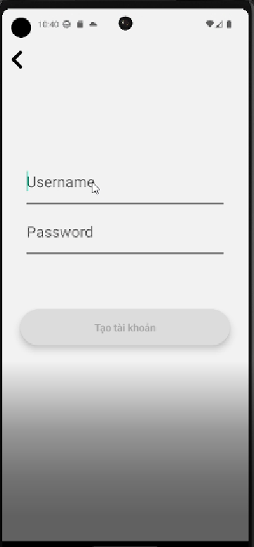
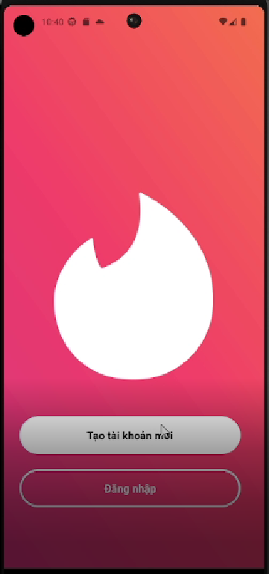
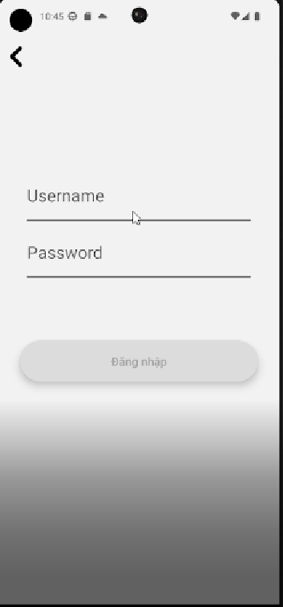
GIAO DIỆN ĐĂNG KÝ VÀ ĐĂNG NHẬP

Slide 12
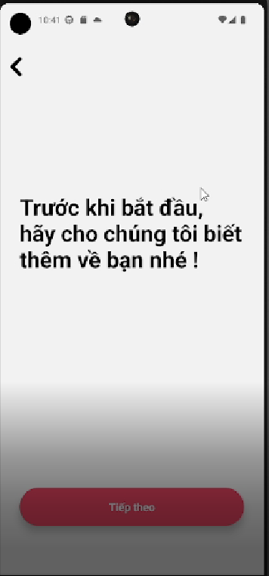
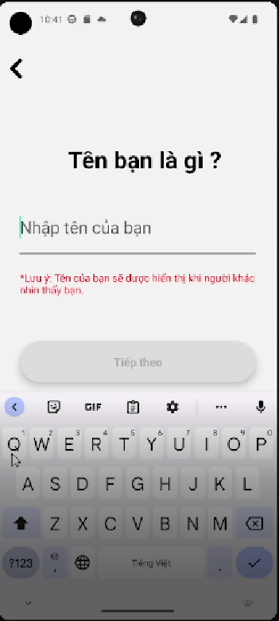
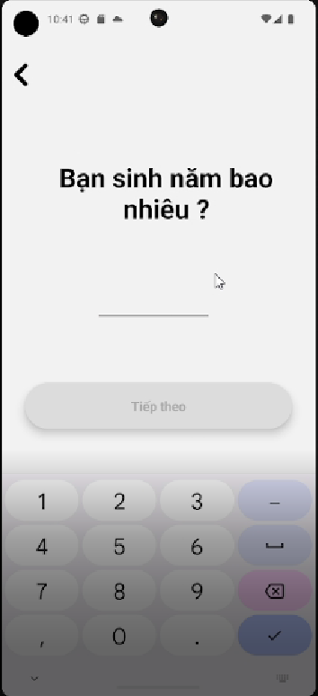
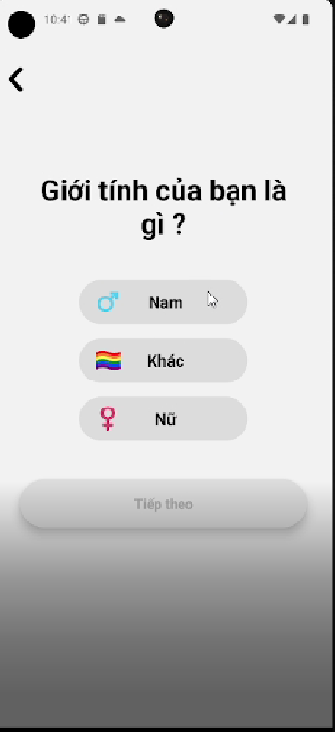
TẠO PROFILE CÁ NHÂN

Slide 13
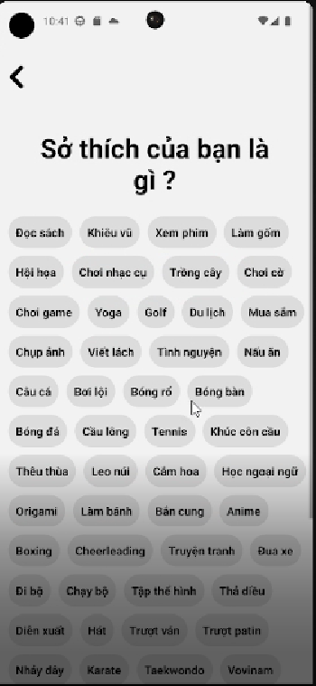

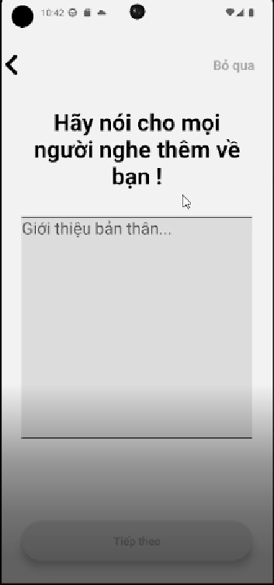
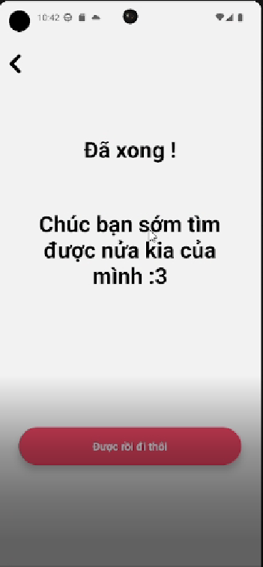
TẠO PROFILE CÁ NHÂN

Slide 14
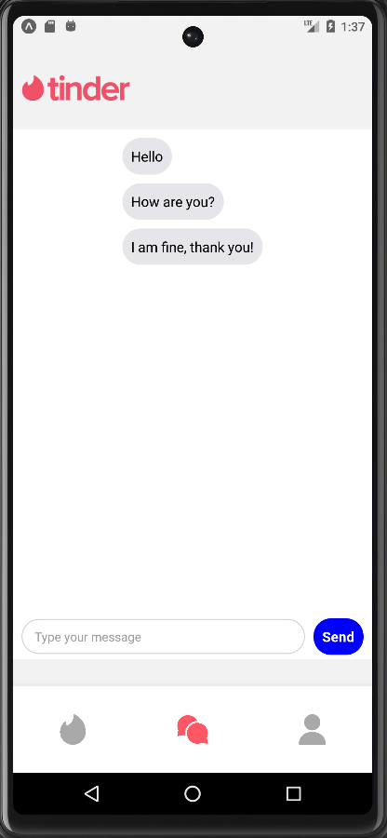
GIAO DIỆN CHAT

Slide 15
KẾT LUẬN VÀ HƯỚNG PHÁT TRIỂN
4

Slide 16
KẾT LUẬN
Tạo sự thuận tiện cho người để tìm kiếm và kết nối với những người khác có sở thích, giúp họ tạo ra những mối quan hệ tình cảm mới.
Tạo được hồ sơ cá nhân cho người dung để giới thiệu cho những người dung, kết nối họ lại với nhau
Tuy nhiên, vẫn còn một số hạn chế và cơ hội phát triển tiềm năng mà ứng dụng hẹn hò trên di động có thể khám phá.

Slide 17
HƯỚNG PHÁT TRIỂN
Cải thiện giao diện người dùng tốt hơn, có nhiều tính năng hơn.
Cải thiện hiệu suất, giúp cho ứng dụng trở nên mượt mà hơn.
Tiếp tục nghiên cứu và áp dụng các công nghệ mới giúp cho ứng dụng có thêm nhiều cả tiến.
Tích hợp tính năng tương tác xã hội như call video, chia sẻ hình ảnh hoặc bảo mật nội dung cuộc trò chuyện

Slide 18
THANK YOU

